Slide 1
设计模式

Slide 2
设计模式
设计模式（Design pattern）代表了最佳的实践，通常被有经验的面向对象的软件开发人员所采用。设计模式是软件开发人员在软件开发过程中面临的一般问题的解决方案。这些解决方案是众多软件开发人员经过相当长的一段时间的试验和错误总结出来的。
设计模式是一套被反复使用的、多数人知晓的、经过分类编目的、代码设计经验的总结。使用设计模式是为了重用代码、让代码更容易被他人理解、保证代码可靠性。项目中合理地运用设计模式可以完美地解决很多问题，每种模式在现实中都有相应的原理来与之对应，每种模式都描述了一个在我们周围不断重复发生的问题，以及该问题的核心解决方案，这也是设计模式能被广泛应用的原因。

Slide 3
设计模式的六大原则
1、开闭原则（Open Close Principle）
开闭原则的意思是：对扩展开放，对修改关闭。在程序需要进行拓展的时候，不能去修改原有的代码，实现一个热插拔的效果。简言之，是为了使程序的扩展性好，易于维护和升级。想要达到这样的效果，我们需要使用接口和抽象类，后面的具体设计中我们会提到这点。
2、里氏代换原则（Liskov Substitution Principle）
里氏代换原则是面向对象设计的基本原则之一。 里氏代换原则中说，任何基类可以出现的地方，子类一定可以出现。LSP 是继承复用的基石，只有当派生类可以替换掉基类，且软件单位的功能不受到影响时，基类才能真正被复用，而派生类也能够在基类的基础上增加新的行为。里氏代换原则是对开闭原则的补充。实现开闭原则的关键步骤就是抽象化，而基类与子类的继承关系就是抽象化的具体实现，所以里氏代换原则是对实现抽象化的具体步骤的规范。
3、依赖倒转原则（Dependence Inversion Principle）
这个原则是开闭原则的基础，具体内容：针对接口编程，依赖于抽象而不依赖于具体。
4、接口隔离原则（Interface Segregation Principle）
这个原则的意思是：使用多个隔离的接口，比使用单个接口要好。它还有另外一个意思是：降低类之间的耦合度。由此可见，其实设计模式就是从大型软件架构出发、便于升级和维护的软件设计思想，它强调降低依赖，降低耦合。
5、迪米特法则，又称最少知道原则（Demeter Principle）
最少知道原则是指：一个实体应当尽量少地与其他实体之间发生相互作用，使得系统功能模块相对独立。
6、合成复用原则（Composite Reuse Principle）
合成复用原则是指：尽量使用合成/聚合的方式，而不是使用继承。

Slide 4
设计模式的类型之一
1 创建型模式
这些设计模式提供了一种在创建对象的同时隐藏创建逻辑的方式，而不是使用 new 运算符直接实例化对象。这使得程序在判断针对某个给定实例需要创建哪些对象时更加灵活。
工厂模式（Factory Pattern）
抽象工厂模式（Abstract Factory Pattern）
单例模式（Singleton Pattern）
建造者模式（Builder Pattern）
原型模式（Prototype Pattern）

Slide 5
设计模式的类型之二
2 结构型模式
这些设计模式关注类和对象的组合。继承的概念被用来组合接口和定义组合对象获得新功能的方式。
适配器模式（Adapter Pattern）
桥接模式（Bridge Pattern）
过滤器模式（Filter、Criteria Pattern）
组合模式（Composite Pattern）
装饰器模式（Decorator Pattern）
外观模式（Facade Pattern）
享元模式（Flyweight Pattern）
代理模式（Proxy Pattern）

Slide 6
设计模式的类型之三
3 行为型模式
这些设计模式特别关注对象之间的通信。
责任链模式（Chain of Responsibility Pattern）
命令模式（Command Pattern）
解释器模式（Interpreter Pattern）
迭代器模式（Iterator Pattern）
中介者模式（Mediator Pattern）
备忘录模式（Memento Pattern）
观察者模式（Observer Pattern）
状态模式（State Pattern）
空对象模式（Null Object Pattern）
策略模式（Strategy Pattern）
模板模式（Template Pattern）
访问者模式（Visitor Pattern）

Slide 7
设计模式的感想总结
创建型模式-->对象怎么来
结构型模式-->对象和谁有关
行为型模式-->对象与对象在干嘛

Slide 8
命令模式
命令模式（Command Pattern）是一种数据驱动的设计模式，它属于行为型模式。请求以命令的形式包裹在对象中，并传给调用对象。调用对象寻找可以处理该命令的合适的对象，并把该命令传给相应的对象，该对象执行命令。
意图：将一个请求封装成一个对象，从而使您可以用不同的请求对客户进行参数化。
主要解决：在软件系统中，行为请求者与行为实现者通常是一种紧耦合的关系，但某些场合，比如需要对行为进行记录、撤销或重做、事务等处理时，这种无法抵御变化的紧耦合的设计就不太合适。
何时使用：在某些场合，比如要对行为进行"记录、撤销/重做、事务"等处理，这种无法抵御变化的紧耦合是不合适的。在这种情况下，如何将"行为请求者"与"行为实现者"解耦？将一组行为抽象为对象，可以实现二者之间的松耦合。
如何解决：通过调用者调用接受者执行命令，顺序：调用者→接受者→命令。
关键代码：定义三个角色：1、received 真正的命令执行对象 2、Command 3、invoker 使用命令对象的入口
优点： 1、降低了系统耦合度。 2、新的命令可以很容易添加到系统中去。
缺点：使用命令模式可能会导致某些系统有过多的具体命令类。
使用场景：认为是命令的地方都可以使用命令模式，比如： 1、GUI 中每一个按钮都是一条命令。 2、模拟 CMD。

Slide 9
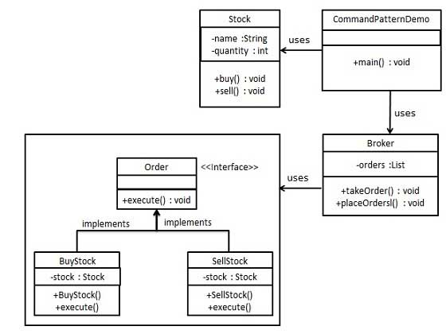
我们首先创建作为命令的接口 Order，然后创建作为请求的 Stock(库存) 类。实体命令类 BuyStock 和 SellStock，实现了 Order 接口，将执行实际的命令处理。创建作为调用对象的类 Broker（经纪人），它接受订单并能下订单。 Broker 对象使用命令模式，基于命令的类型确定哪个对象执行哪个命令。CommandPatternDemo，我们的演示类使用 Broker 类来演示命令模式。

Slide 10
实例代码见idea

Slide 11
代理模式
在代理模式（Proxy Pattern）中，一个类代表另一个类的功能。这种类型的设计模式属于结构型模式。在代理模式中，我们创建具有现有对象的对象，以便向外界提供功能接口。
意图：为其他对象提供一种代理以控制对这个对象的访问。
主要解决：在直接访问对象时带来的问题，比如说：要访问的对象在远程的机器上。在面向对象系统中，有些对象由于某些原因（比如对象创建开销很大，或者某些操作需要安全控制，或者需要进程外的访问），直接访问会给使用者或者系统结构带来很多麻烦，我们可以在访问此对象时加上一个对此对象的访问层。
何时使用：想在访问一个类时做一些控制。
如何解决：增加中间层。
关键代码：实现与被代理类组合。
优点： 1、职责清晰。 2、高扩展性。 3、智能化。
缺点： 1、由于在客户端和真实主题之间增加了代理对象，因此有些类型的代理模式可能会造成请求的处理速度变慢。 2、实现代理模式需要额外的工作，有些代理模式的实现非常复杂。
使用场景：按职责来划分，通常有以下使用场景： 1、远程代理。 2、虚拟代理。 3、Copy-on-Write 代理。 4、保护（Protect or Access）代理。 5、Cache代理。 6、防火墙（Firewall）代理。 7、同步化（Synchronization）代理。 8、智能引用（Smart Reference）代理。

Slide 12
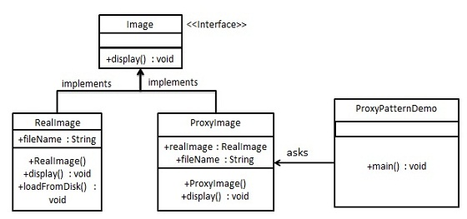
实现 我们将创建一个 Image 接口和实现了 Image 接口的实体类。ProxyImage 是一个代理类，减少 RealImage 对象加载的内存占用。 ProxyPatternDemo，我们的演示类使用 ProxyImage 来获取要加载的 Image 对象，并按照需求进行显示。

Slide 13
实例代码见idea

Slide 14
策略模式
在策略模式（Strategy Pattern）中，一个类的行为或其算法可以在运行时更改。这种类型的设计模式属于行为型模式。
在策略模式中，我们创建表示各种策略的对象和一个行为随着策略对象改变而改变的 context 对象。策略对象改变 context 对象的执行算法。
意图：定义一系列的算法,把它们一个个封装起来, 并且使它们可相互替换。
主要解决：在有多种算法相似的情况下，使用 if...else 所带来的复杂和难以维护。
何时使用：一个系统有许多许多类，而区分它们的只是他们直接的行为。
如何解决：将这些算法封装成一个一个的类，任意地替换。
关键代码：实现同一个接口。
应用实例： 1、诸葛亮的锦囊妙计，每一个锦囊就是一个策略。 2、旅行的出游方式，选择骑自行车、坐汽车，每一种旅行方式都是一个策略。 3、JAVA AWT 中的 LayoutManager。
优点： 1、算法可以自由切换。 2、避免使用多重条件判断。 3、扩展性良好。
缺点： 1、策略类会增多。 2、所有策略类都需要对外暴露。
使用场景： 1、如果在一个系统里面有许多类，它们之间的区别仅在于它们的行为，那么使用策略模式可以动态地让一个对象在许多行为中选择一种行为。 2、一个系统需要动态地在几种算法中选择一种。 3、如果一个对象有很多的行为，如果不用恰当的模式，这些行为就只好使用多重的条件选择语句来实现。

Slide 15
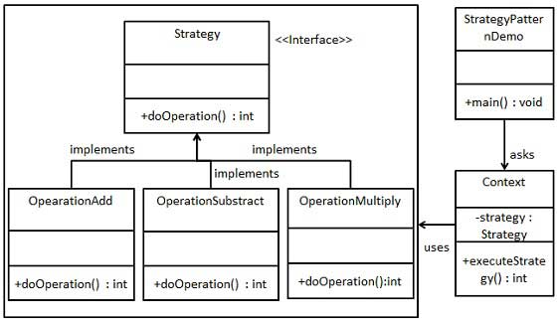
我们将创建一个定义活动的 Strategy 接口和实现了 Strategy 接口的实体策略类。Context 是一个使用了某种策略的类。 StrategyPatternDemo，我们的演示类使用 Context 和策略对象来演示 Context 在它所配置或使用的策略改变时的行为变化。

Slide 16
实例代码见idea

Slide 17
模板模式
在模板模式（Template Pattern）中，一个抽象类公开定义了执行它的方法的方式/模板。它的子类可以按需要重写方法实现，但调用将以抽象类中定义的方式进行。这种类型的设计模式属于行为型模式。
意图：定义一个操作中的算法的骨架，而将一些步骤延迟到子类中。模板方法使得子类可以不改变一个算法的结构即可重定义该算法的某些特定步骤。
主要解决：一些方法通用，却在每一个子类都重新写了这一方法
何时使用：有一些通用的方法。
如何解决：将这些通用算法抽象出来。
关键代码：在抽象类实现，其他步骤在子类实现。
应用实例： 1、在造房子的时候，地基、走线、水管都一样，只有在建筑的后期才有加壁橱加栅栏等差异。 2、西游记里面菩萨定好的 81 难，这就是一个顶层的逻辑骨架。 3、spring 中对 Hibernate 的支持，将一些已经定好的方法封装起来，比如开启事务、获取 Session、关闭 Session 等，程序员不重复写那些已经规范好的代码，直接丢一个实体就可以保存。
优点： 1、封装不变部分，扩展可变部分。 2、提取公共代码，便于维护。 3、行为由父类控制，子类实现。
缺点：每一个不同的实现都需要一个子类来实现，导致类的个数增加，使得系统更加庞大。
使用场景： 1、有多个子类共有的方法，且逻辑相同。 2、重要的、复杂的方法，可以考虑作为模板方法。
注意事项：为防止恶意操作，一般模板方法都加上 final 关键词。

Slide 18
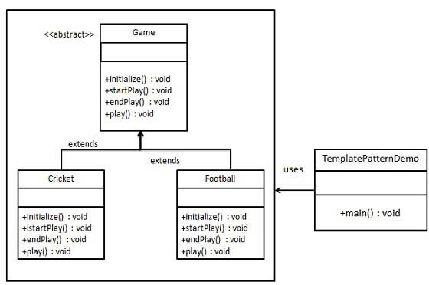
实现 我们将创建一个定义操作的 Game 抽象类，其中，模板方法设置为 final，这样它就不会被重写。Cricket 和 Football 是扩展了 Game 的实体类，它们重写了抽象类的方法。

Slide 19
实例代码见idea

